Slide 1

Основи на HTML5 и стилизиране
CoderDojo - Bulgaria
Mariyan Apostolov
mariyan.apostolov89@gmail.com

Slide 2

Съдържание
Как да пишем на кирилица?
Как да добавим автор и описание?
Добавяне на списък с точки (булети) и на подреден (номериран)
CSS Синтаксис. Как да променим вида на списъците?

Slide 3
Цветове
От тук нататък въвеждаме различните цветове на елементите в HTML5:
Име на таг
Име на атрибут
Стойност на атрибута

Slide 4
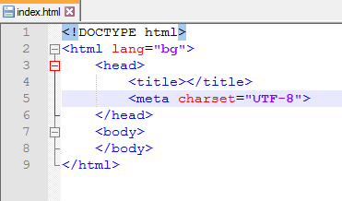
Как да пишем на кирилица?
Можем да използваме тагът meta, към който добавяме атрибут charset със стойност UTF-8

Slide 5
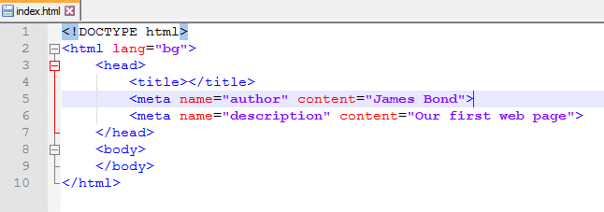
Как да добавим автор и описание?
Можем да използваме няколко тага от тип meta, към които добавяме атрибути name със стойности нашето име и описание

Slide 6
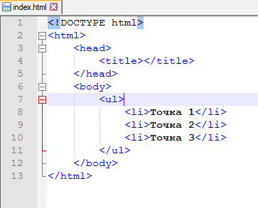
Добавяне на списък с точки (булети)
Използваме тагът ul (unordered list). Елементите в списъкът с точки се поставят в <li></li> елементи.

Slide 7
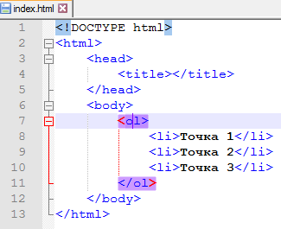
Добавяне на подреден (номериран) списък
Използваме тагът ol (ordered list). Елементите в списъкът с точки се поставят в <li></li> елементи.

Slide 8
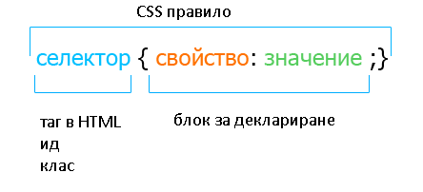
CSS Синтаксис
CSS се състои от селектор и блок за деклариране

Slide 9
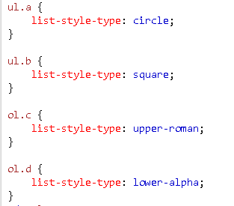
Как да променим вида на списъците?

Slide 10


Въпроси?

